Slide 1
Task 1 Introduction to the MHC-PMS, First analysis
Gruppe Schwarz, 01.10.2015

Slide 2
1. Zielbenutzer
Patient
Medizinisches Personal
Ärzte
Pflegende
Sozialarbeiter
Spitex
Administratives Personal
Rezeption
Management
Systemverwalter

Slide 3
2. Schlüsselfunktionen
Terminplanung
Medizinisches Verordnungswesen (Medikation, Behandlungen / Therapie)
Psychologische Verlaufsdokumentation
Datenauswertung

Slide 4
3. Kritische Erfolgsfaktoren
Datenschutz (Login, Berechtigungen)
Ausfallsicherheit
Stammdatenverwaltung
Multiuserfähig
Performance
Support
Akzeptanz beim Endbenutzer

Slide 5
Task 2 SE Process
Gruppe Schwarz, 01.10.2015

Slide 6
Plan driven or Agile?
Plan
+ | -
Detaillierte langfristige Planung | Wenig Flexibilität für Änderungen
Der Kunde kennt es | Viel Projektoverhead zu Beginn
Klare Terminkommunikation

Slide 7
Plan driven or Agile?
Agile
+ | -
Hohe Flexibilität für Änderungen | Langfristige Planung schwierig
Spezifizierung dann wenn nötig | Stärkere Abhängigkeit vom Teamknowhow
Geringeres Risiko für den nächsten Schritt | Kunde kennt es nicht
Lauffähige Zwischenversionen
Fortlaufende Rückmeldungen vom Kunden
Engere Zusammenarbeit mit Kunde

Slide 8
Plan driven or Agile?
Weil wir viele Änderungen während des Projektes erwarten wählen wir:
Agile

Slide 9
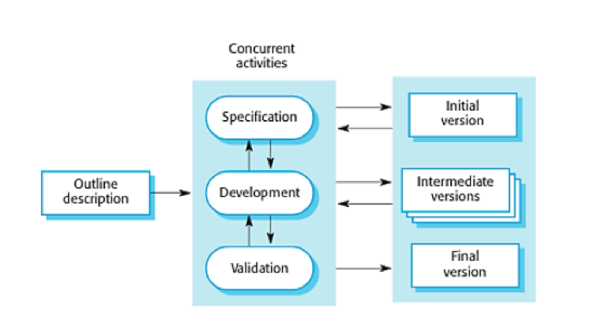
Prozessmodell

Slide 10
Projektrichtlinien
Projektbeginn: 25.09.2015
Enddatum: 22.01.2016
Projektressourcen: Beliebige Anzahl fachlich und menschlich qualifizierter Mitarbeiter, beliebiges Budget, beliebige Infrastruktur.
6 Iterationen mit 2 Wochen Länge

Slide 11
1. Iteration System
Aktivität
Architektur, Benutzerauthentifizierung, Navigation
Ziel
Die Softwarearchitektur ist definiert und aufgesetzt
Benutzer können sich anmelden und Navigieren
Aufgaben
Softwarearchitektur definieren, umsetzen
Ergebnisse
Umgesetzte Softwarearchitektur auf mehreren Umgebungen (Test, Int, Prod) mit Login und Navigation, Berechtigungen, Datenlocking

Slide 12
2. Iteration Terminplanung
Aktivität
Terminplanung
Ziel
Terminplanung ist implementiert
Aufgaben
Funktionalitäten der Terminplanung definieren und umsetzen
Ergebnisse
Implementierte Terminplanung welche Drop-In-Termine und mehrere Standorte unterstützt

Slide 13
3. Iteration Medizinisches Verordnungswesen
Aktivität
Medikamente und Behandlungen verordnen
Ziel
Die Verordnung von Medikamente und Behandlungen im System implementieren.
Aufgaben
Verordnung von Medikamenten und Behandlungen spezifizieren und implementieren.
Jeweilige Gebrauchsanweisung von Medikamente implementieren.
Ergebnisse
Ein Rezept von Medikamente/Behandlungen für die jeweiligen Patienten.

Slide 14
4. Iteration Psychologische Verlaufsdokumentation
Aktivität
Psych. Verlaufsdok. führen, Zugriffsmöglichkeiten, Arbeitsunterlage bereitstellen
Ziel
Verdeutlichung der zeitlichen Veränderungen
Entwicklung der Erkrankung + Massnahmen aufzeigen
Aufgaben
Patient im Zeitverlauf abbilden, Therapiestandards definieren
Ergebnisse
klinische Arbeit unterstützen durch Visualisierung des Behandlungsprozesse, Datensicherheit

Slide 15
5. Iteration Datenauswertung
Aktivität
Verschiedene Datenauswertungen
Ziel
Die benötigten Datenauswertungen sind evaluiert und implementiert
Aufgaben
Datenauswertungen definieren, umsetzen
Ergebnisse
Konfigurierbares Auswertungsframework mit implementierten Datenauswertungen

Slide 16
6. Iteration Optimierung
Aktivität
Verschiedene Optimierungsarbeiten am Projekt
Ziel
Der Kunde erhält das gewünschte Produkt mit Optimierungen (Performance, Design, Prozessunterstützung, Feature)
Aufgaben
Optimierungsarbeiten festlegen, priorisieren, abarbeiten unter Absprache mit dem Kunden
Ergebnisse
Lauffähiges optimiertes Produkt das eingesetzt werden kann und den Kunden glücklich macht :D

Slide 17
Relationships
Aktive Kommunikation zwischen den Entwicklern und dem Kunden aufrecht erhalten
Feedbacks einholen
Aktueller Projektstand dem Kunden präsentieren.
Neue Kundenwünsche evaluieren und mit einbeziehen
Kundenwünsche validieren
Design und Aufbau festlegen, eventuell neu anpassen
Der Kunde und die Entwickler sollen immer auf dem aktuellen Projektstand mit den aktuellen Produkterequirements gehalten werden, so dass am Ende das vom Kunde gewünschte Produkt entwickelt wurde.

